Slide 1

МИР
mts_link_bot

Slide 2
Команда
01
Малафеев Максим
02
Исмаилова Карина
03
Ищенко Тимофей
04
Анна Рыбалко

Slide 3
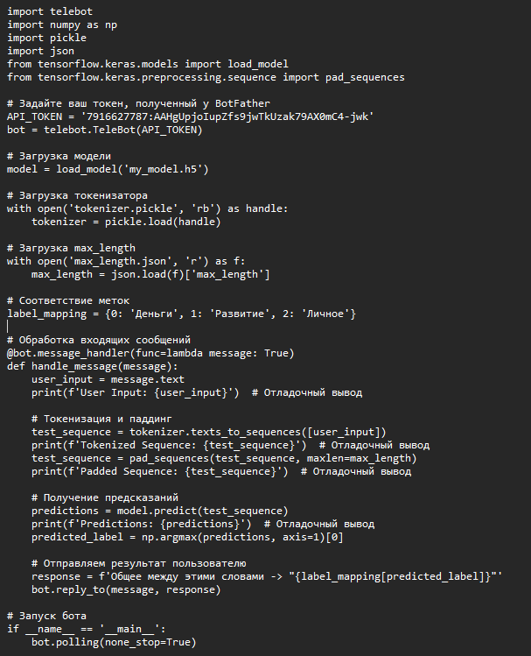
ТГ Бот
Написанный
Бот
1
2

Slide 4
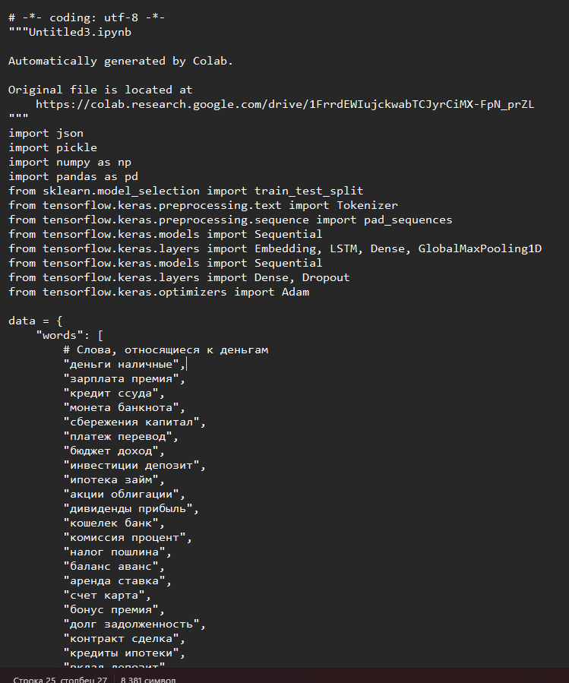
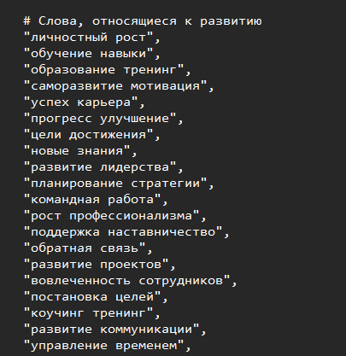
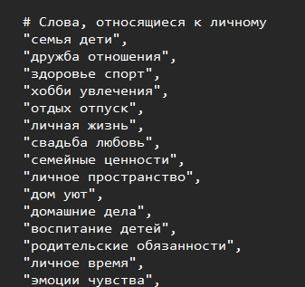
Обучение нейросети
Переменную Data нам сгенерировал ChatGPT
У нас есть три группы ответов:
- Личное
- Деньги
- Развитие
Что является ответом на вопрос:
Что мотивирует вас работать?

Slide 5
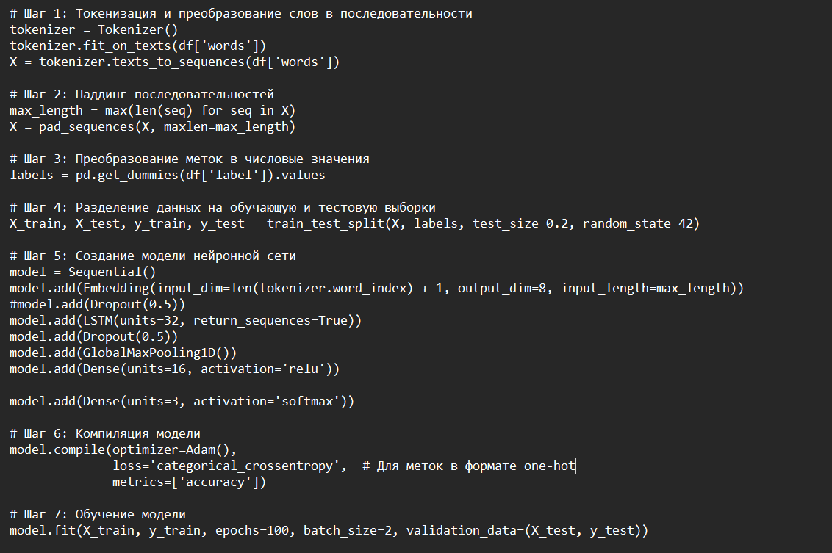
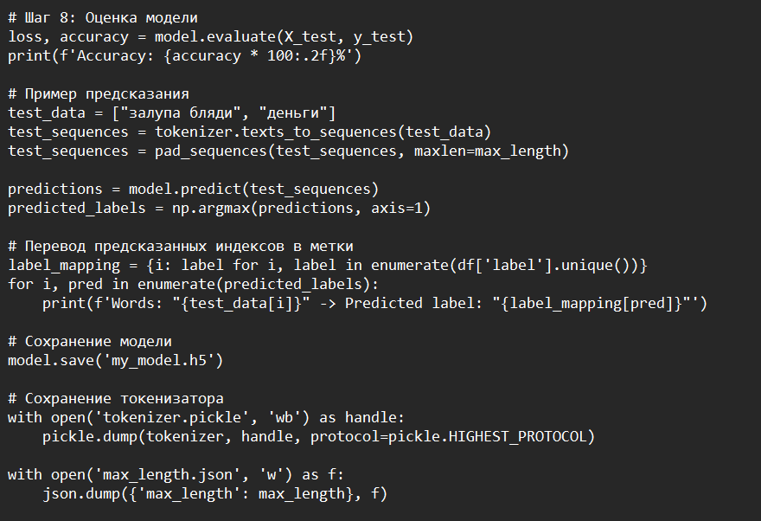
1,2,3) В data есть words - слова на которых учится модель(X) и label это цифры 0 - деньги, 1 - развитие, 2 - личное(Y). Нейросеть преобразует слова (X) в вектор.
4) Мы разделяем наш датасет на 2 группы (1 группа train это группа на которой нейросеть обучается, вторая группа test на ней тестируется нейросеть).
5)Создание архитектуры неросети, в ней 4 слоя, 2 -скрытых
6)Компиляция нейросети(выглядит так [0, 0, 1] например, это значит что ответ дало число 2, тк единица в этом массиве имеет индекс 2)
7)Обучение модели
8)Оценка модели, там уже на данных, которые мы определили под тесты, проверяется модель, на сколько точно она определяет группа(65%)
Сохранение модели, чтобы уже обучившаяся модель сохранилась, также сохранился токенизатор

Slide 6
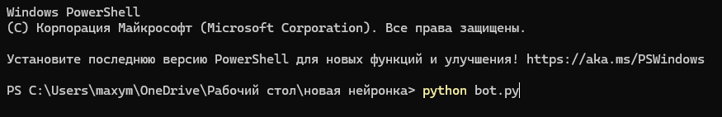
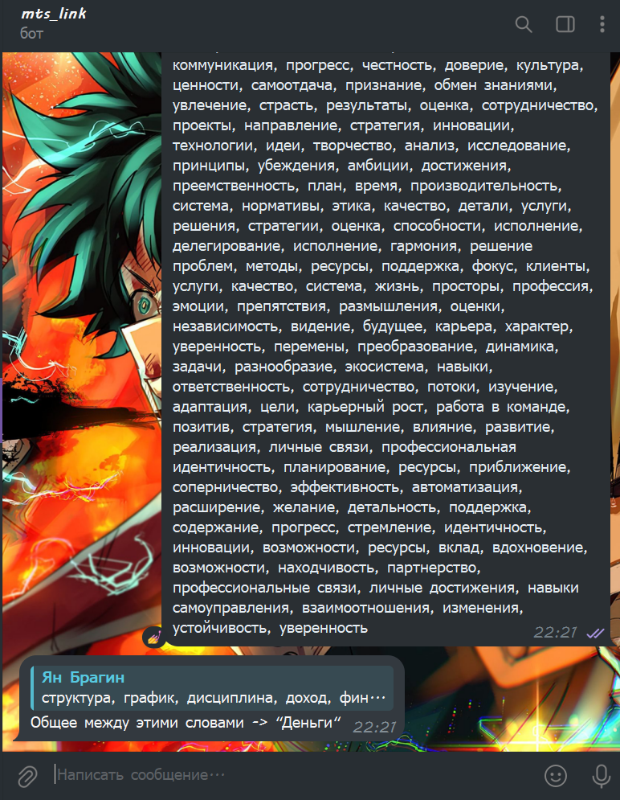
Запускаем бота в консоли
Переходим в бота в телеграмме и пишем список ответов на поставленный вопрос

Slide 7
Спасибо
за внимание

